Slide 1
实验四 受控源的研究
南开大学电子信息实验教学中心

Slide 2
一、实验目的
1、加深对受控源的理解 。
2、学习运算放大器的使用方法，形成有源器件的概念 。
3、测量电压控制型电流源和电压源，电流控制型电流源和电压源的特性。

Slide 3
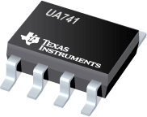
二、实验原理
1.运算放大器
运算放大器（简称“运放”）是具有很高放大倍数的电路单元。在实际电路中，通常结合反馈网络共同组成某种功能模块。
其输出信号可以是输入信号加、减或微分、积分等数学运算的结果。由于早期应用于模拟计算机中，用以实现数学运算，故得名“运算放大器”。

Slide 4
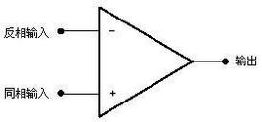
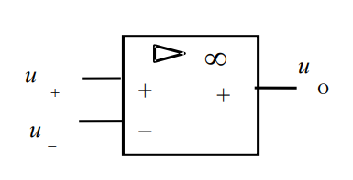
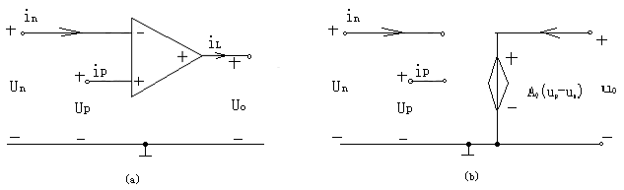

二、实验原理
运算放大器（简称运放）的电路符号及其等效电路：
运算放大器的输出电压为：

Slide 5
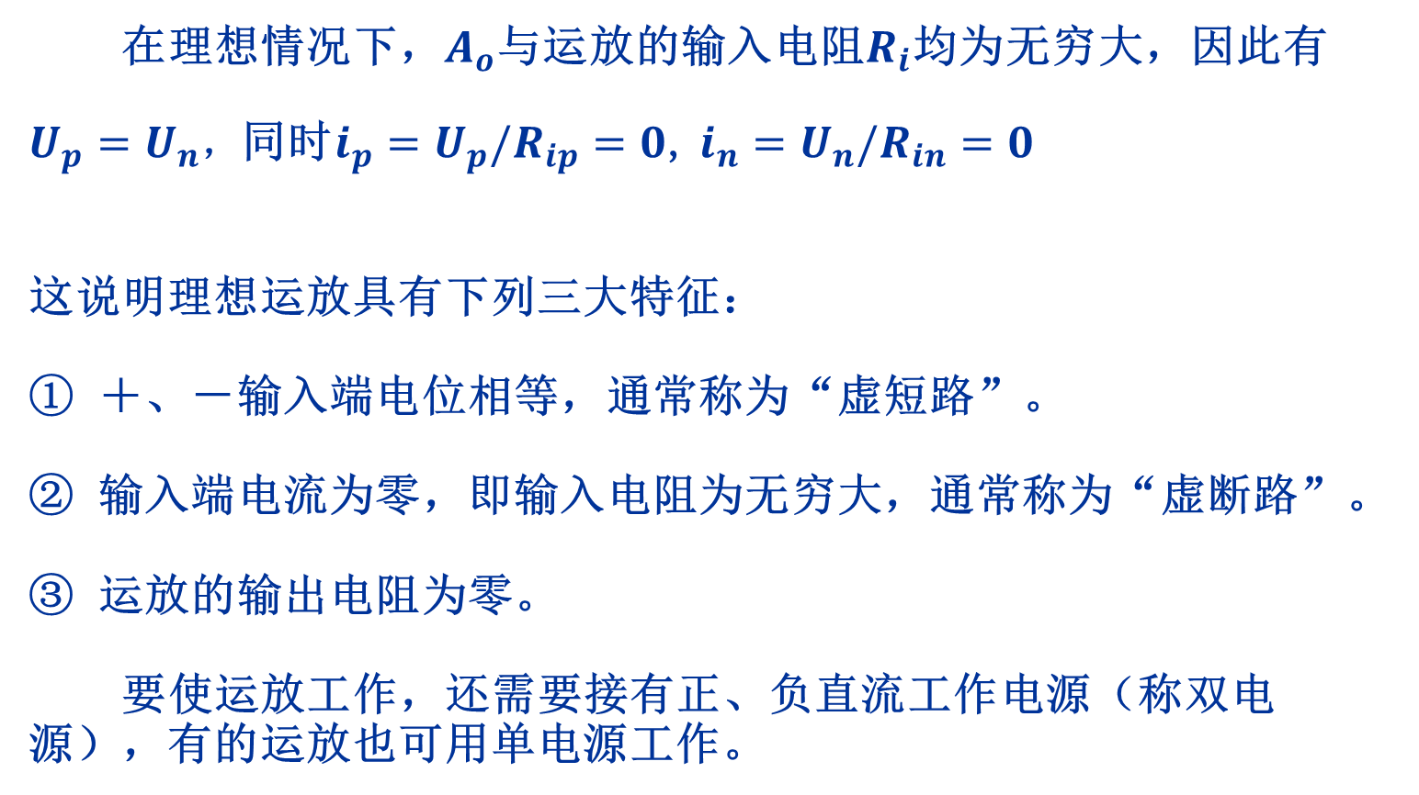
二、实验原理

Slide 6
二、实验原理

Slide 7
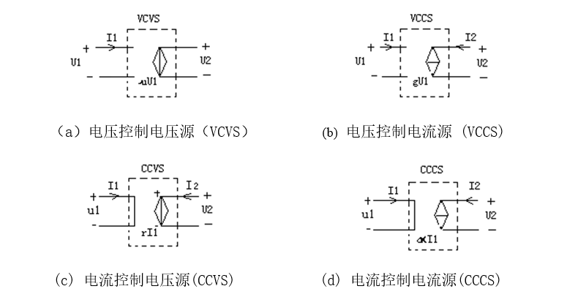
二、实验原理
四种基本受控源：

Slide 8
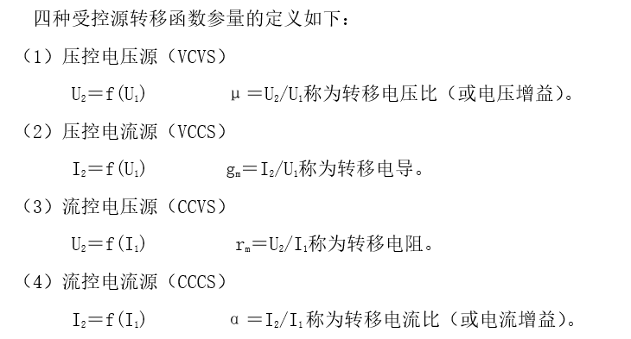
二、实验原理

Slide 9
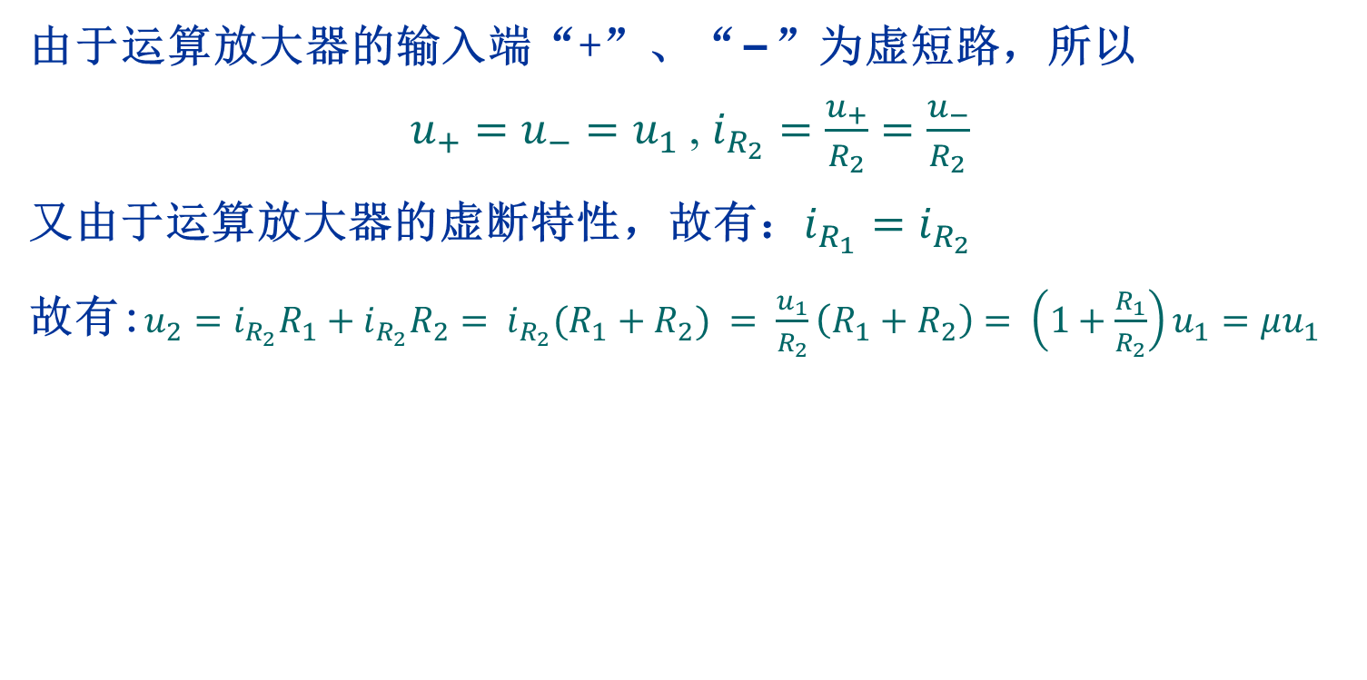
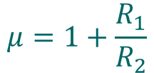
①电压控制型电压源（VCVS）
即输出电压U₂受输入电压U₁的控制，其电压比为：
电压控制型电压源模型
电压控制型电压源电路

Slide 10
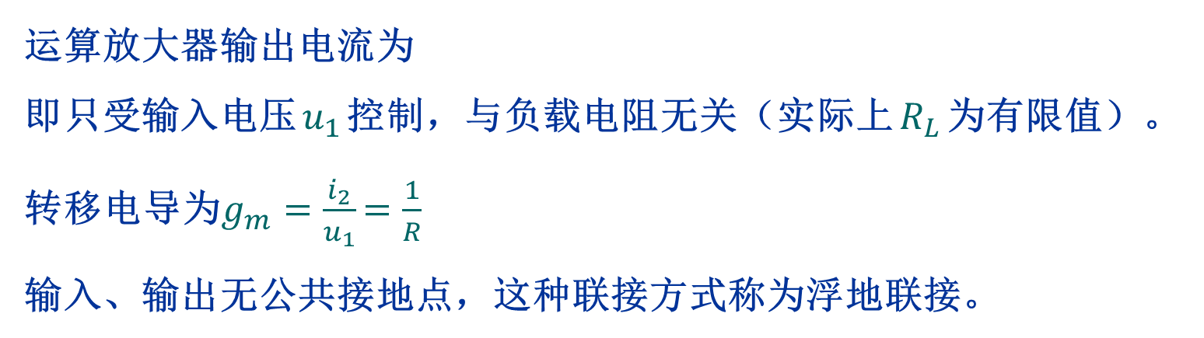

②电压控制型电流源VCCS
RL
R
电压控制型电流源模型
电压控制型电流源电路

Slide 11
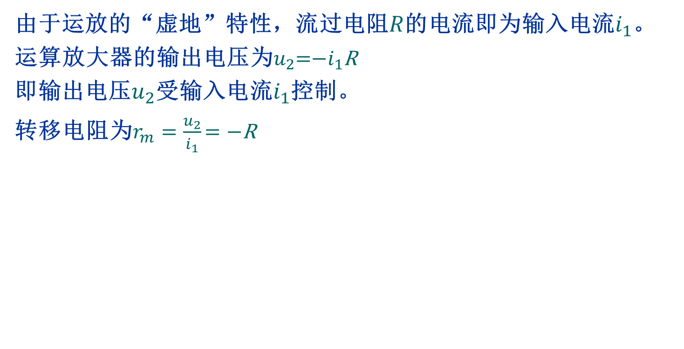
③电流控制电压源（CCVS）
电流控制型电压源模型
电流控制型电压源电路

Slide 12
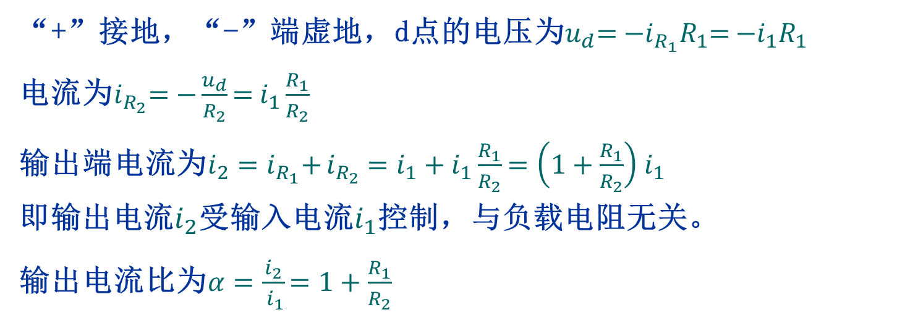
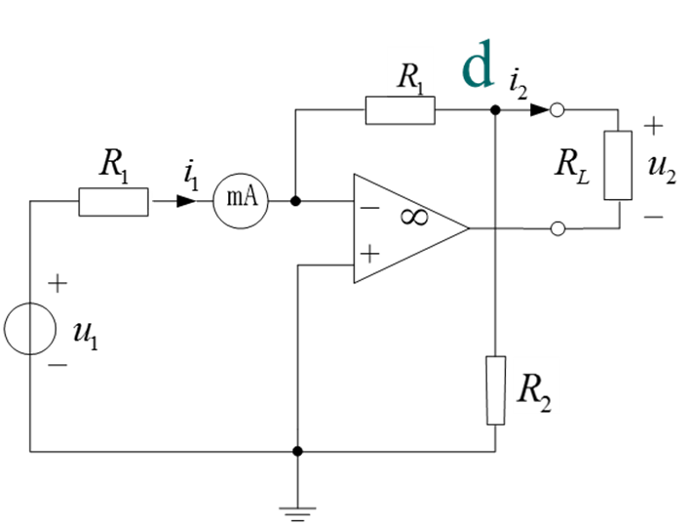
④电流控制型电流源（CCCS）
电流控制型电流源模型
电流控制型电流源电路

Slide 13
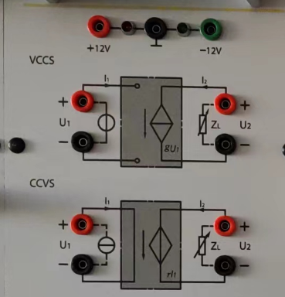
三、实验内容

Slide 14
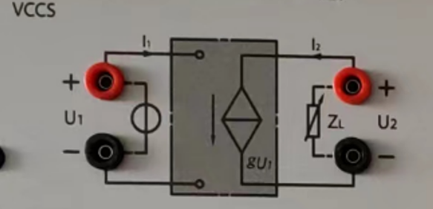
三、实验内容
1、测试电压控制电流源VCCS特性
U₁连接恒压源，I₂两端接负载R_{L}=2kΩ。

Slide 15
三、实验内容
(1)测试VCCS的转移特性I₂=f(U₁)
调节恒压源输出电压U₁，（以电压表读数为准），I₂两端接负载R_{L}=2kΩ。将测得的输出电流I₂记入表4-1中，绘制 I₂＝f(U₁)曲线，并由其线性部分求出转移电导 g。
_{表4-1 VCCS的转移特性}
U₁ /V | 0 | 0.5 | 1.0 | 1.5 | 2 | 2.5 | 3 | 3.5 | 4
I₂/mA

Slide 16
三、实验内容
(2)测试VCCS的负载特性I₂=f(R_{L})
保持U₁=2V，（以电压表读数为准），I₂两端接不同的负载电阻值，将测得的输出电流I₂记入表4-2中。
_{表4-2 VCCS的负载特性}
R_{L} /KΩ | 0.2 | 0.3 | 0.51 | 1 | 10 | 20 | 30
I₂/mA

Slide 17
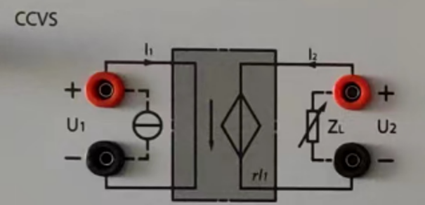
三、实验内容
2、测试电流控制电压源CCVS特性
I₁连接恒流源，U₂两端接负载R_{L}=2kΩ。

Slide 18
三、实验内容
(1)测试CCVS的转移特性U₂=f(I₁)
调节恒流源输出电流I₁，（以电流表读数为准），I₂两端接负载R_{L}=2kΩ。将测得的输出电压U₂记入表4-3中，绘制 U₂＝
f(I₁)曲线，并由其线性部分求出转移电阻 r。
_{表4-3 CCVS的转移特性}
I₁/mA | 0.05 | 0.1 | 0.15 | 0.2 | 0.25 | 0.3 | 0.4
U₂ /V

Slide 19
三、实验内容
(2)测试CCVS的负载特性U₂=f(R_{L})
保持I₁=0.2mA，（以电流表读数为准），U₂两端接不同的负载电阻值，将测得的输出电压U₂记入表4-4中。
_{表4-4 CCVS的负载特性}
R_{L} /Ω | 200 | 300 | 500 | 1000 | 1500 | 2000
U₂/V

Slide 20
三、实验内容
3、测试电流控制电压源VCVS特性
不同类型的受控源可以进行级联，以形成等效的另一类型的受控源，受控源 VCCS 与 CCVS 进行适当的联接组成 VCVS，如图1 所示 ，等效电路如图 2所示。测量受控源 VCVS 的转移特性 U2＝f（U1）及负载特性 。

Slide 21
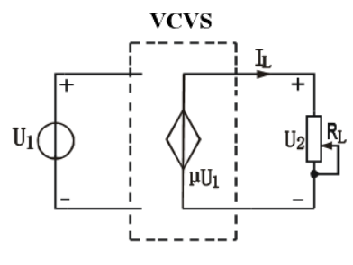
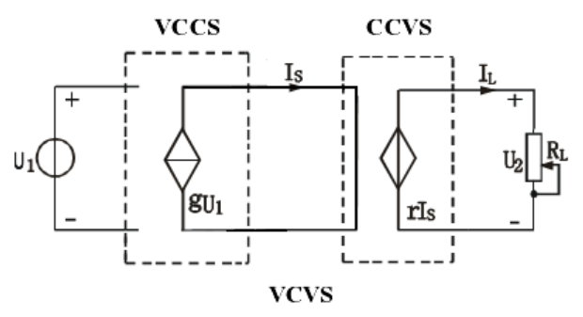
图2
图1
注意：级联实验注意连线，前级VCCS输出端用导线连接到 CCVS的输入端。实验时注意 CCVS 输出电压的极性，可以根据实验情况倒换极性。

Slide 22
三、实验内容
(1)测试VCVS的转移特性U₂=f(I₁)
固定 RL＝2KΩ，调节稳压电源输出电压 U1。测量 U1 及相应的 U2 值，记录将测得的输出电压U₂记入表4-3中，绘制 U₂＝
f(U₁)曲线，并由其线性部分求出电压增益。
_{表4-5 VCVS的转移特性}
U₁/mA | 0 | 1 | 2 | 3 | 4 | 4.5 | 5
U₂ /V

Slide 23
三、实验内容
(2)测试VCVS的负载特性U₂=f(R_{L})
保持U₁=2V，（以电压读数为准），U₂两端接不同的负载电阻值，将测得的输出电压U₂记入表4-4中。
_{表4-6 VCVS的负载特性}
R_{L} /Ω | 200 | 300 | 500 | 1000 | 1500 | 2000
U₂/V

Slide 24
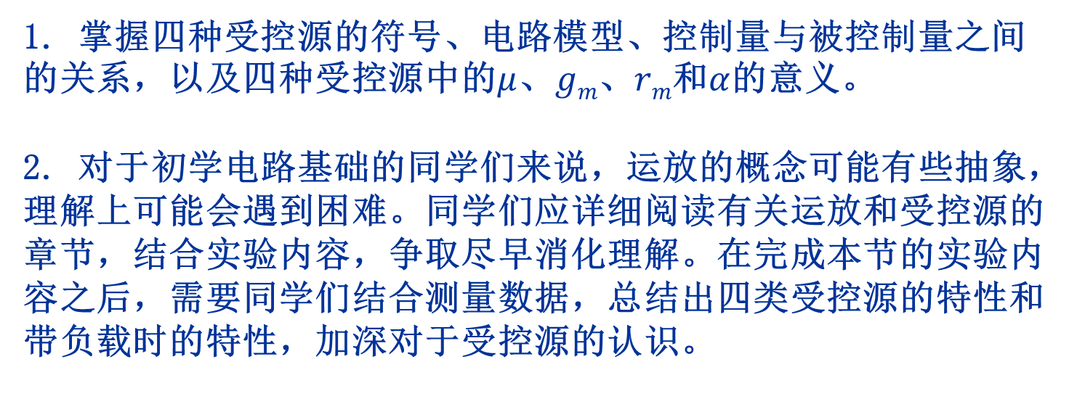
四、思考题

Slide 25
四、思考题
3. 若受控源控制量的极性反向，试问其输出极性是否发生变化。
4. 试分析受控源的输出特性是否适用于交流信号。

Slide 26
THE END

